Slide 1



Lĩnh vực: Phát triển ngôn ngữ
Đề tài: Truyện “Chú mèo con”
PHÒNG GIÁO DỤC VÀ ĐÀO TẠO QUẬN LONG BIÊN
TRƯỜNG MẦM NON VIỆT HƯNG

Slide 2

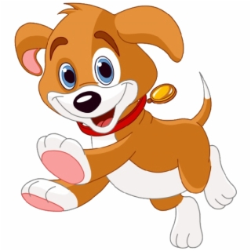
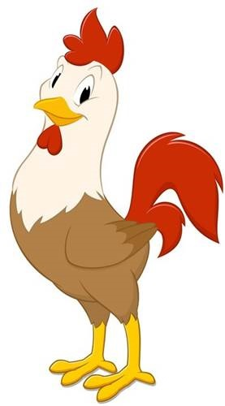
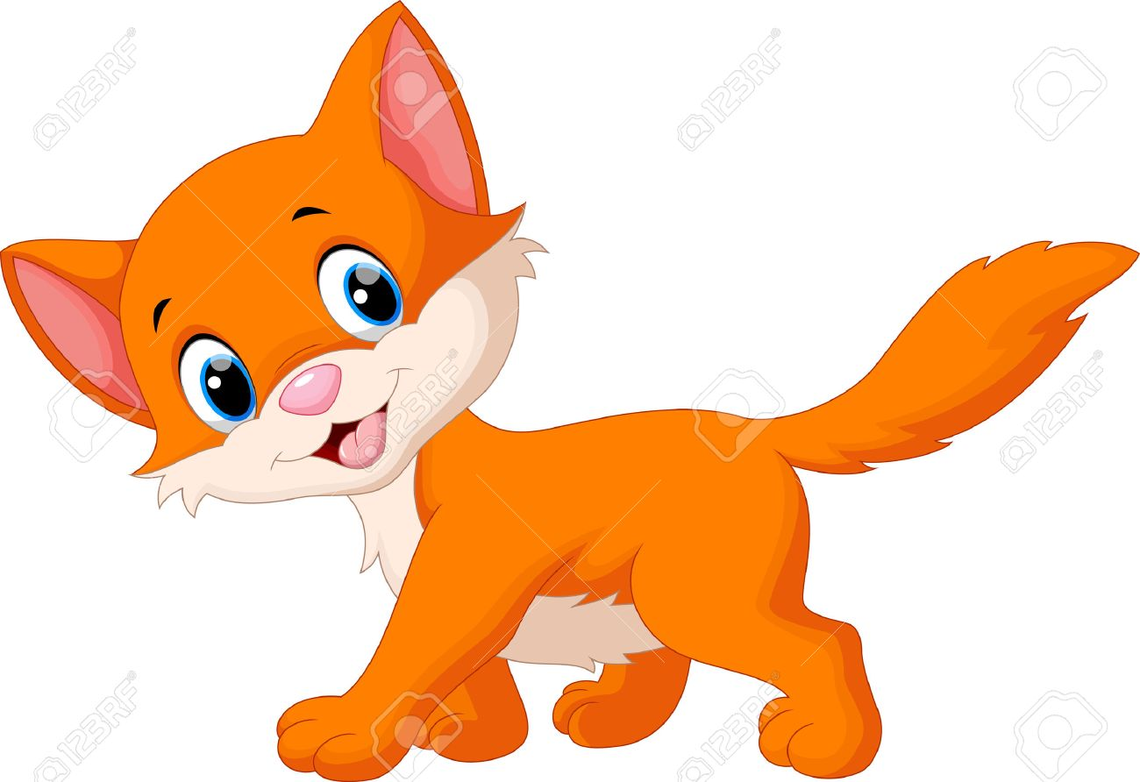
Bắt chước tiếng kêu các con vật

Slide 3
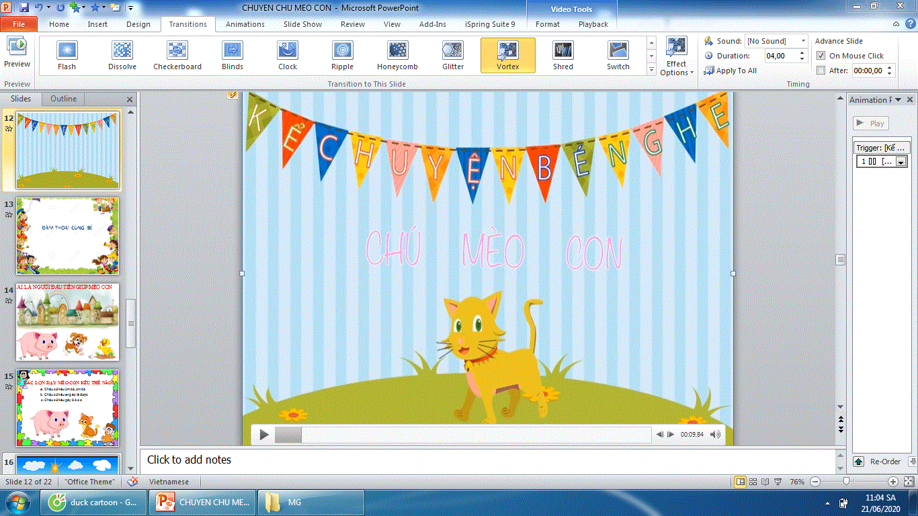

Slide 4
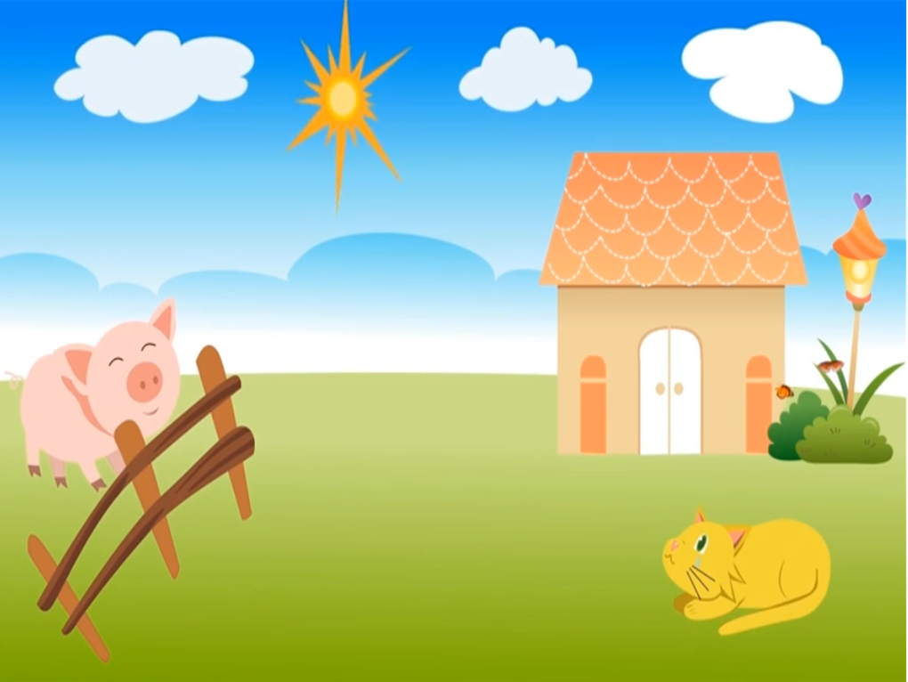

Slide 5
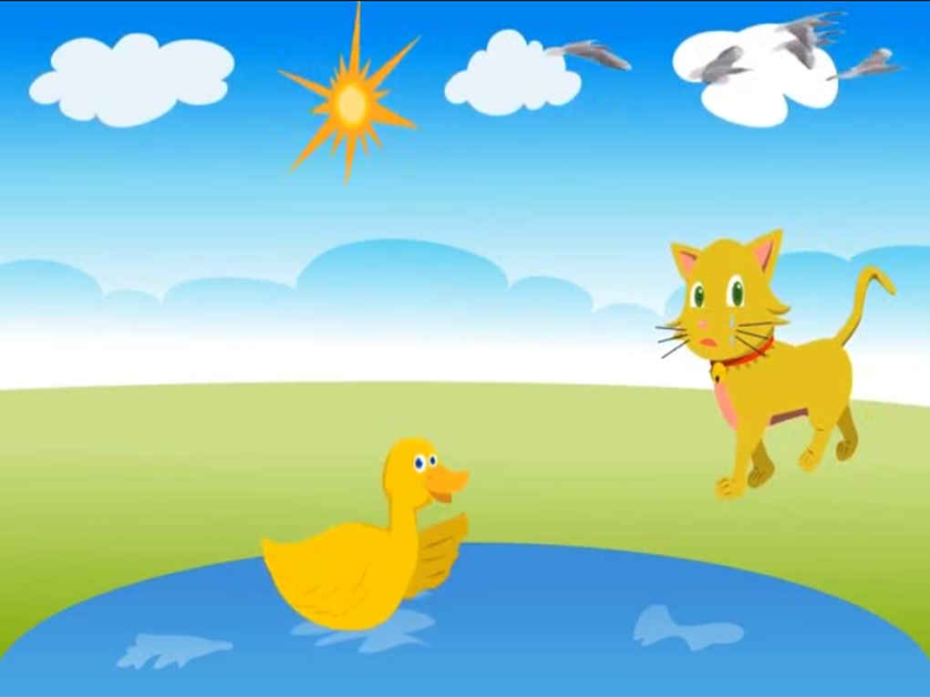

Slide 6
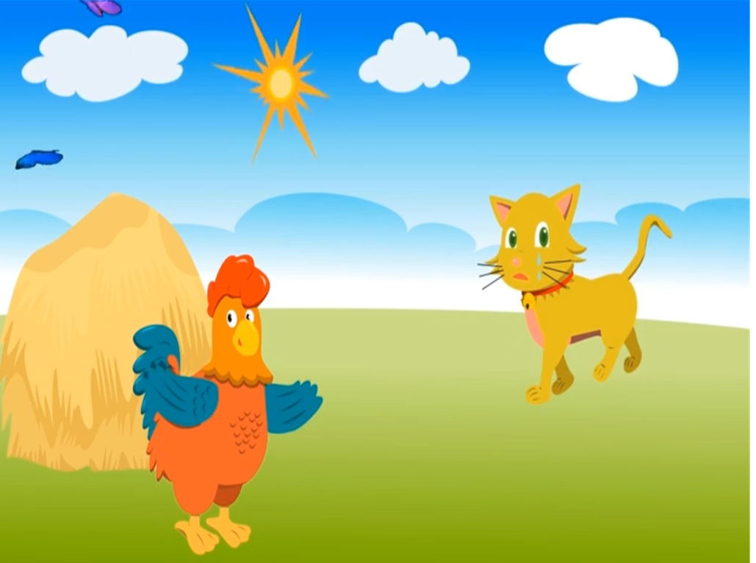

Slide 7
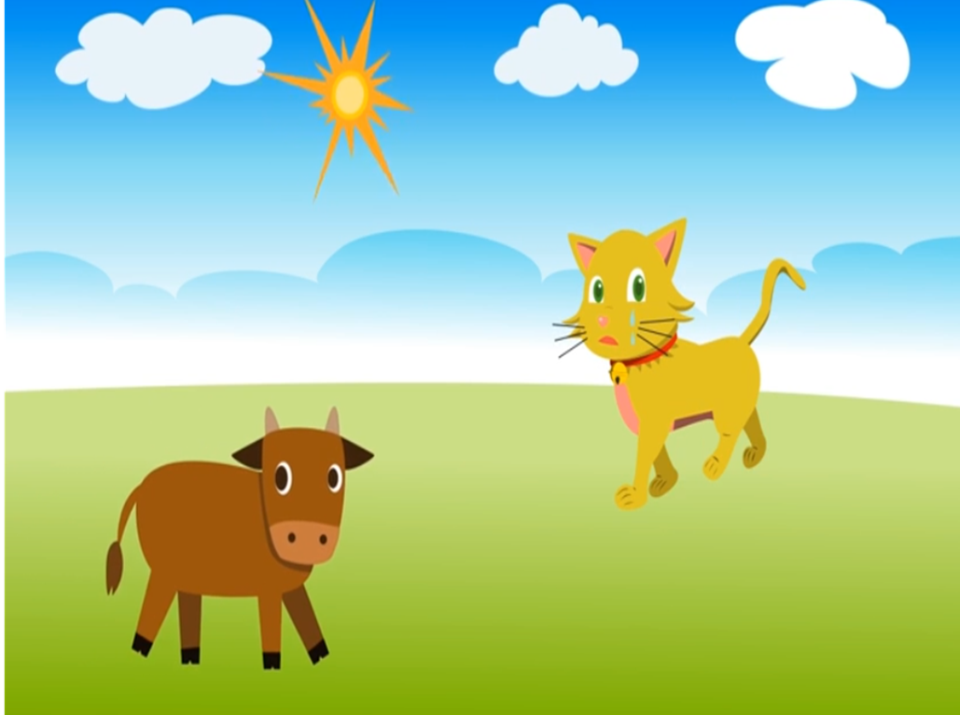

Slide 8
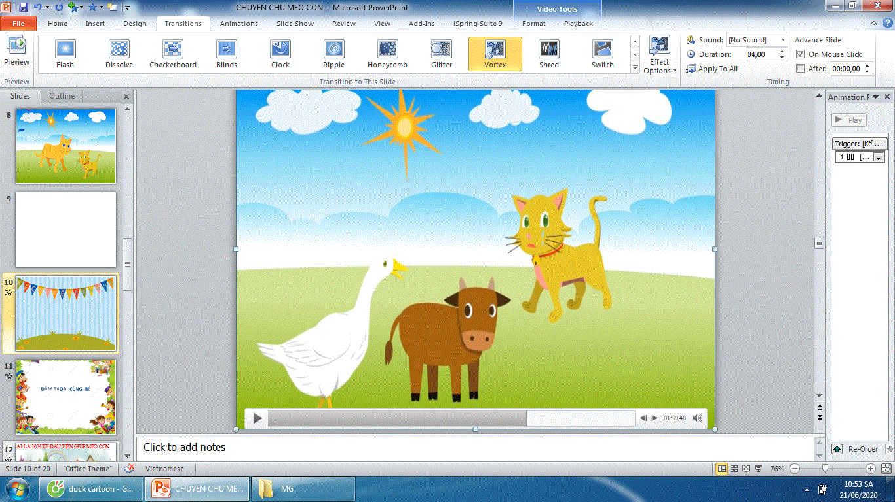

Slide 9
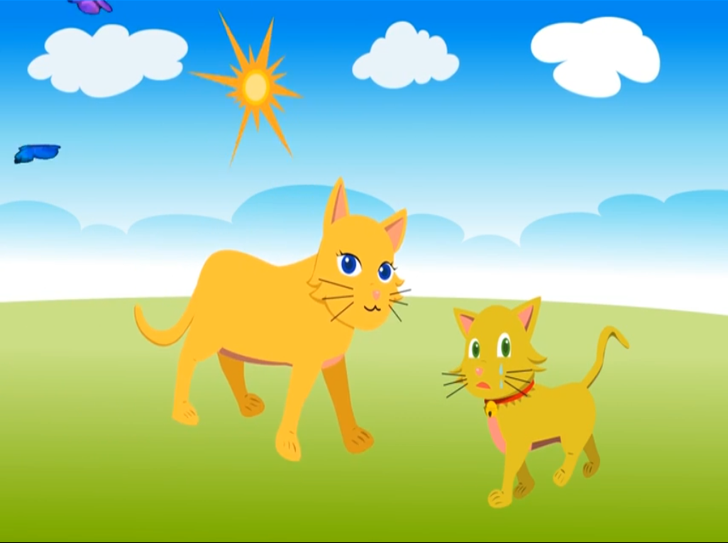

Slide 10
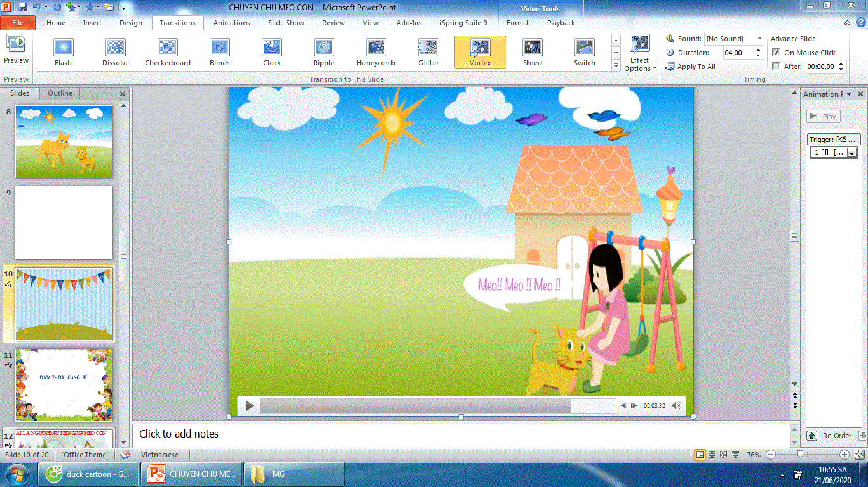

Slide 11
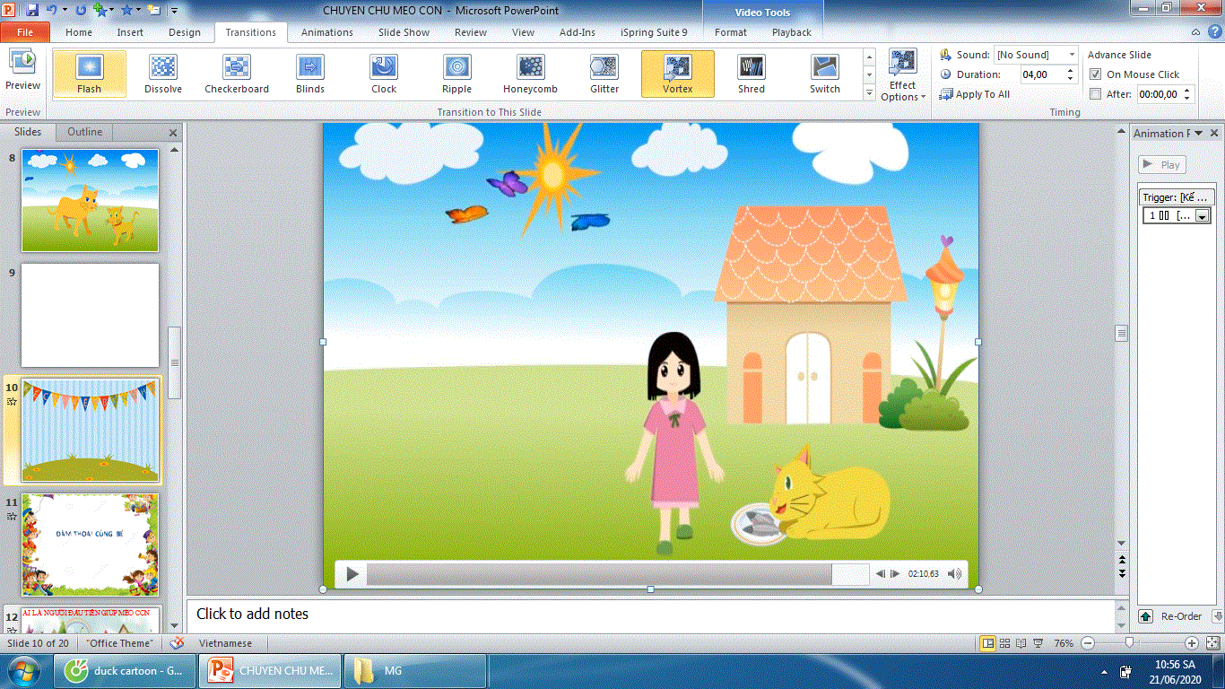

Slide 12

ĐÀM THOẠI CÙNG BÉ

Slide 13
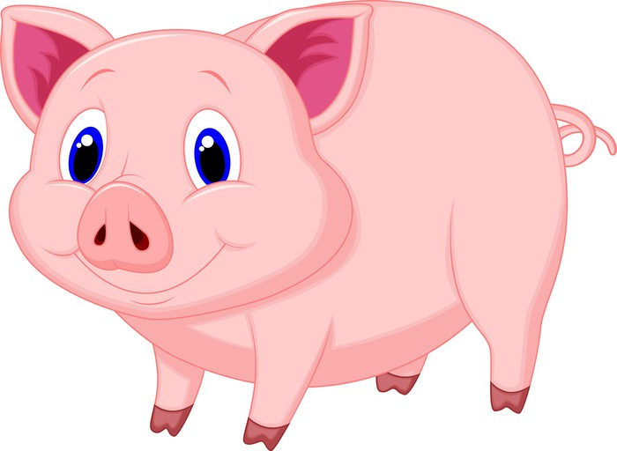
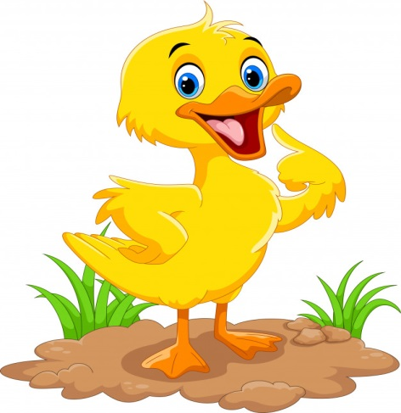
AI LÀ NGƯỜI ĐẦU TIÊN GIÚP MÈO CON

Slide 14

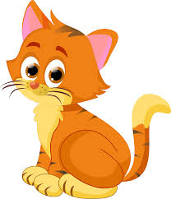
BÁC LỢN DẠY MÈO CON KÊU THẾ NÀO?

Slide 15
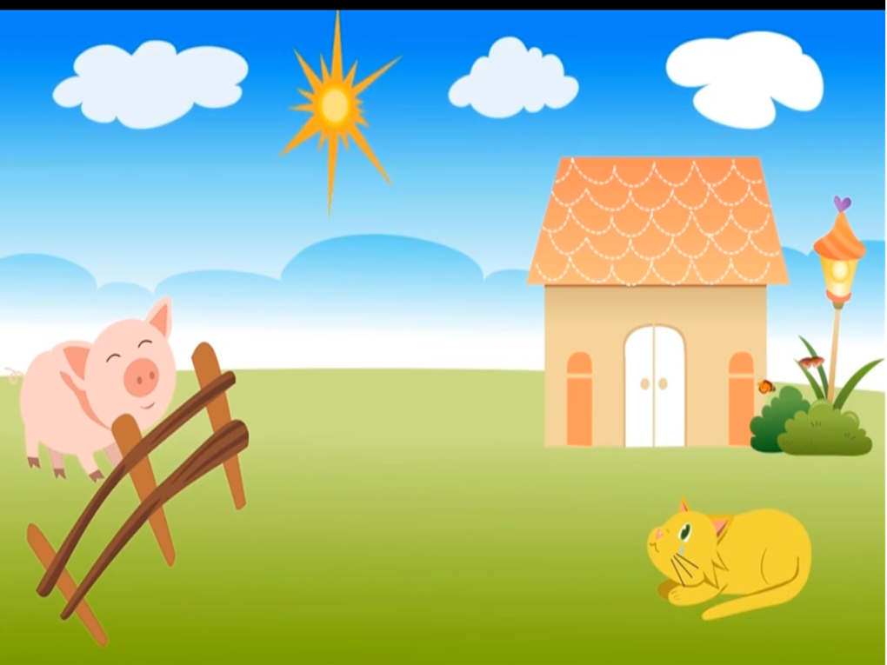

Slide 19
THEO CÁC CON, MÈO MƯỚP
ĐÃ LÀM GÌ ĐỂ GIÚP MÈO CON?

Slide 20
KHI GẶP CÔ CHỦ MÈO CON KÊU THẾ NÀO?

Slide 21
CÔ CHỦ ĐÃ LÀM GÌ KHI NGHE THẤY MÈO CON KÊU”?

Slide 22


Slide 23

Hoạt động 3: Kêt thúc

